Slide 1
স্বাগতম

Slide 2
শিক্ষক পরিচিতি
মোঃ সোহেল রানা
সহকারী শিক্ষক
৯৯ নং মধ্য জয়নগর হাং পাড়া সরকারি প্রাঃ বিঃ
দৌলত খান, ভোলা ।

Slide 3
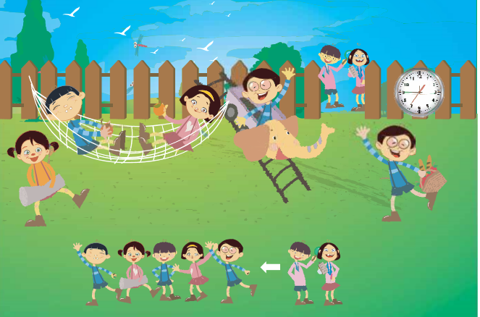
বিষয়ঃ প্রাথমিক গণিত
শ্রেনিঃ প্রথম
সময়ঃ ৪০ মিনিট। তারিখঃ০২-০৩-২০২০

Slide 4
অধ্যায়ঃ ৪
পাঠের শিরোনামঃ জোড়ায় সাজানো
পাঠের অংশঃপৃষ্ঠা -২০

Slide 5
শিখনফলঃ
২.2.1 জোড়ায় জোড়ায় উপকরণ সাজাতে পারবে ।

Slide 6
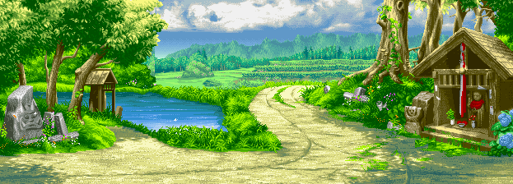

Slide 7
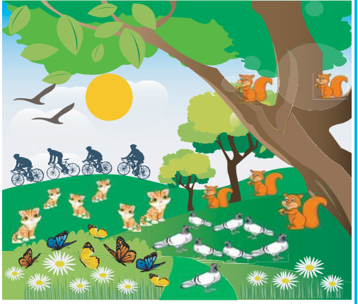
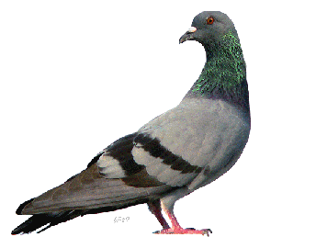
ছবি দেখে জিনিসগুলো দুইটি করে নিয়ে জোড়া করি ।

Slide 8
একজোড়া
(২)
টি
(৪)
দুই জোড়া
টি

Slide 9
দলীয় কাজঃ
জোড়া করে দেখাও ।

Slide 10
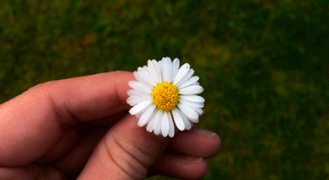
চলো মিতু ফুল গুলো জোড়া করে সাজাই

Slide 11
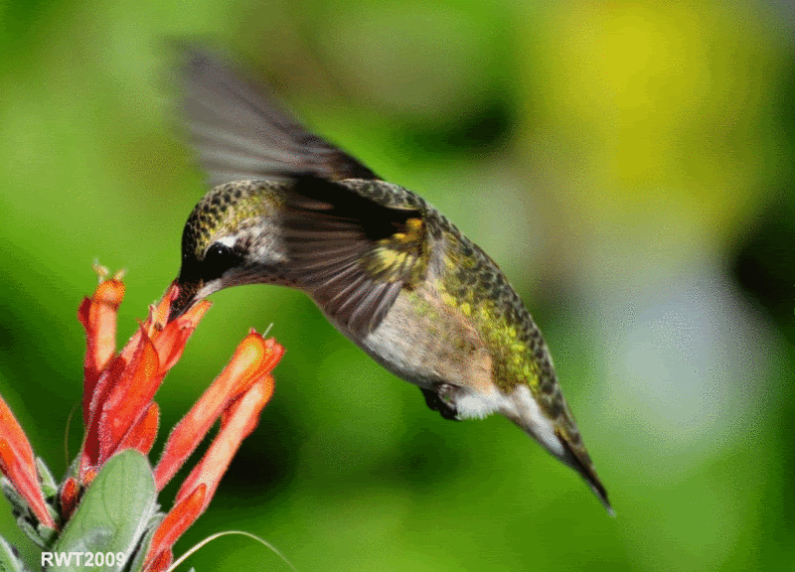
কয়টি জোড়া দেখা যায় ?

Slide 12
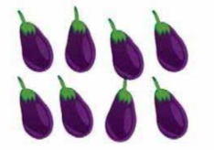
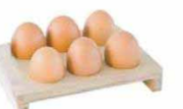

Slide 13
মূল্যায়ন -
কয়টি জোড়া আছে

Slide 14
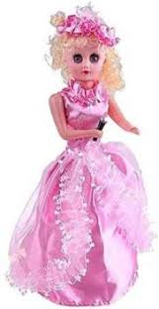
কয়টি জোড়া হল ?

Slide 15
ধন্যবাদ

